Slide 1

引擎基础与系统划分
引擎平台 卢铮

Slide 2

课程内容
引擎概要
游戏主循环
游戏循环
渲染循环
虚幻游戏线程与渲染线程同步
子系统设计
资产管理应用举例

Slide 3
第一部分
引擎概要

Slide 4



游戏多样性
FPS：大世界，角色运动及碰撞，多人在线游戏，快速反应控制和瞄准
Fighting Games: 动画，攻击判定，按键输入，物理模拟
TPS、RTS ..
Notes:
抛砖引玉，通过常见游戏的多样性，延伸出引擎的通用性。
引擎跟 游戏比 一定是可扩展性更强的

Slide 5

引擎概观
为了满足不同的游戏需求，需要我们抽象和独立出来通用的游戏模块。
游戏设计也需要引擎提供不同类型的游戏工具。
正确建立游戏逻辑和引擎模块之间的联系和区别。
Notes:
引擎不止限于 通用游戏模块，还包含工具。
需要正确区分 引擎模块和游戏逻辑的界限。

Slide 6
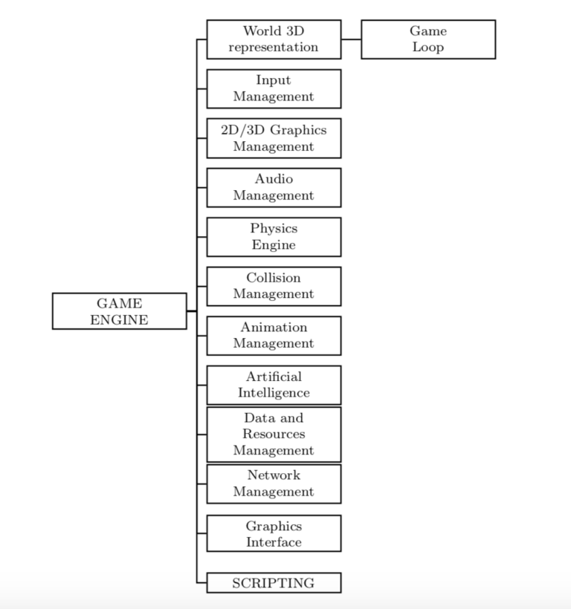
引擎结构
常见引擎模块结构
课程内容梳理
不针对每个专有模块进行讲解，课下可以自行阅读相关资料。
针对游戏循环、渲染循环进行展开，示例每个循环都做了哪些事情。
以资产管理为例，介绍子系统的设计思路，为其他相关子系统设计提供参考。
Notes:
简单介绍下常见游戏模块有哪些，然后说一下本节课程的主要内容

Slide 7
第二部分
游戏主循环

Slide 8
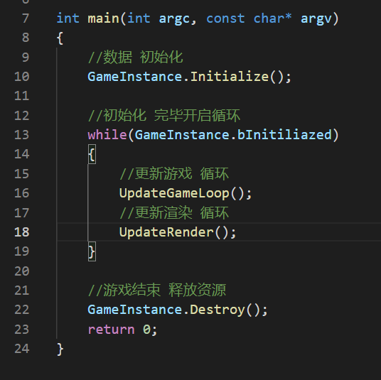
主循环简化版
仅考虑单一主线程
初始化
游戏循环
渲染循环
终止

Slide 9
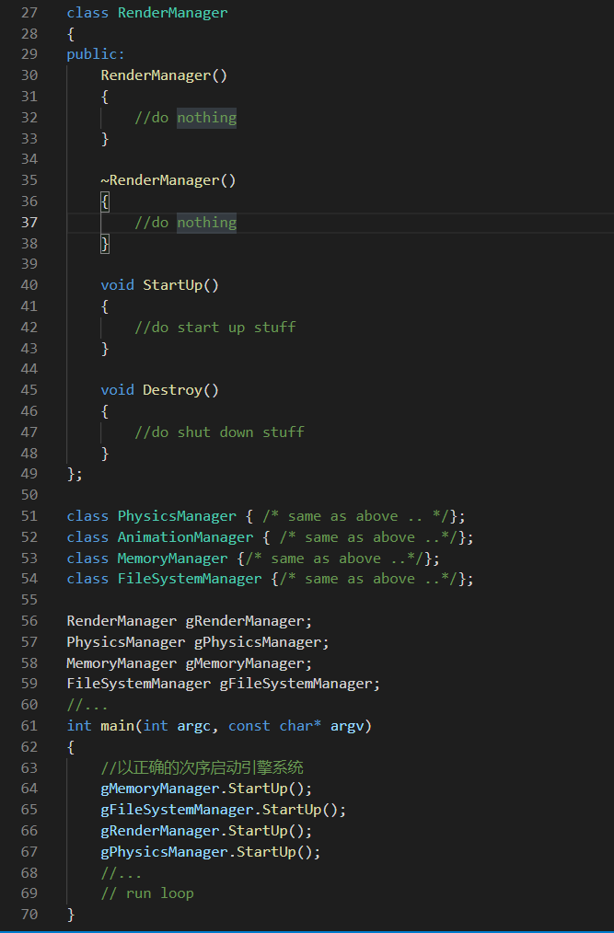
初始化
不建议使用c++构造或全局对象进行子系统初始化
缺点：调用次序无法预知，初始化顺序不可控
正确方式：使用启动函数取代构造函数，构造不做事情
Notes:
比如 如果引擎有自己的内存分配系统，需要先启动内存分配模块；接着再启动资源管理模块，引擎初始化依赖一些初始化资源，资源的加载依赖 资源管理模块；
有了资源 就可以启动渲染模块；再启动其他系统。
c++在 main之前， 全局和静态对象已被构建，我们完全不可预知这些构造函数的 调用次序，依赖具体的编译器实现
思考还有没有更好的方式？ 比如 可以按照在每个系统内部定义一个 依赖图，然后按照依赖关系 计算最优的启动次序；或者简单一点可以在每个系统创建的时候吧自己登记在
一个全局的堆栈中，结束时候再按照堆栈弹出并调用终止函数。

Slide 10
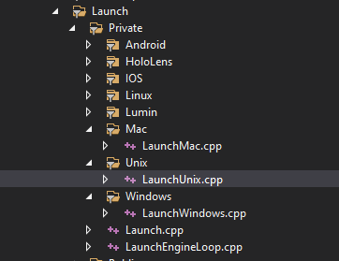
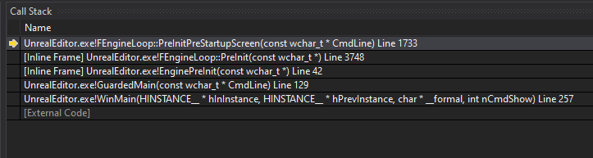
虚幻初始化流程
初始化流程文件：Launch.cpp
按平台不同实现细节：LaunchXXX.cpp
入口函数：GuardedMain
初始化大致经历：EnginePreInit->EngineInit

Slide 11
虚幻初始化了些什么？
PreInit
Init
启动日志
启动线程池
加载预初始相关模块（插件和项目）
RHI初始化
Slate应用程序创建
…
实例化引擎类全局对象Gengine
再通过Gengine完成绝大部分游戏初始化
GEngine的Init创建 GameInstance对象
CreateWorldContext->LoadMap->LoadActors->InitializeComponents
…
Notes:
我们在写插件或模块的时候，还可以在插件中定义加载阶段

Slide 12
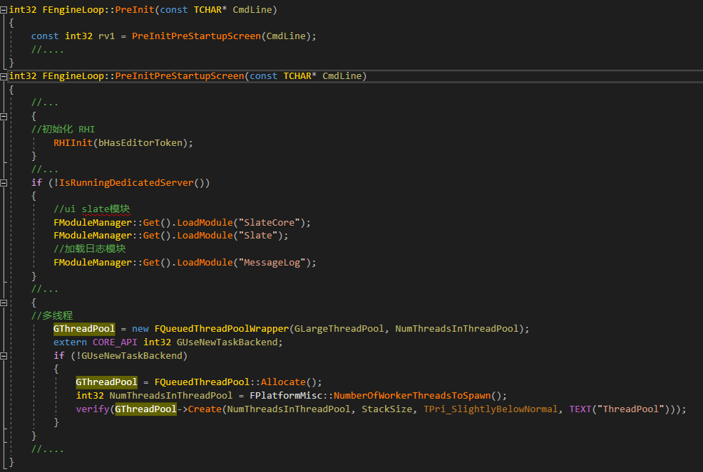
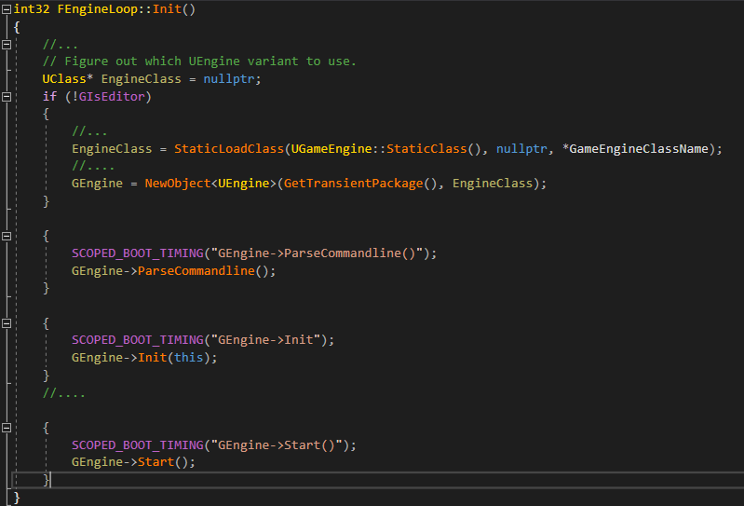
虚幻初始化了些什么？
PreInit
Init

Slide 13
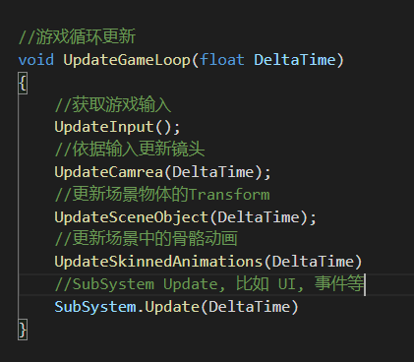
游戏循环
处理用户输入
根据输入更新摄像机、场景对象
更新摄像机、场景对象的空间变换
子系统更新：战斗逻辑、服务器消息、动画、AI…

Slide 14
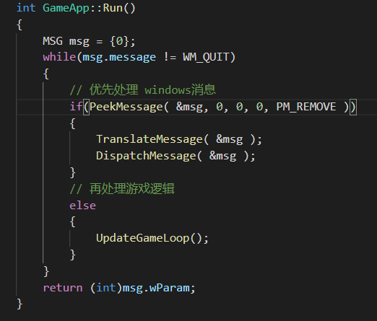
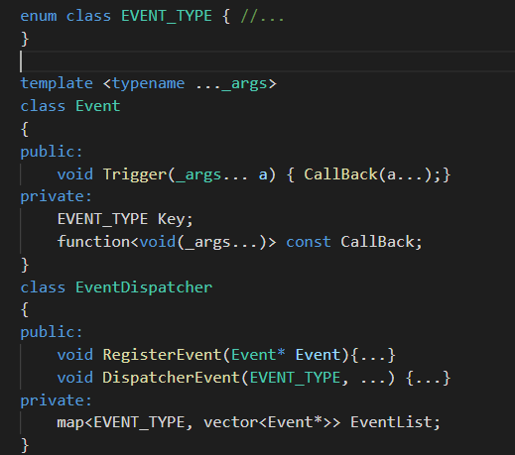
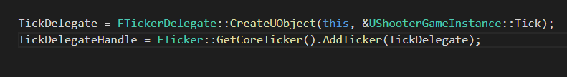
游戏循环方式
基于视窗消息：Windows Message
基于回调
基于事件更新
Notes:
虚幻流程：1.注册Tick回调或对象 2. Uworld::Tick 中 按分组顺序依次跑Tick
https://zhuanlan.zhihu.com/p/263564514

Slide 15
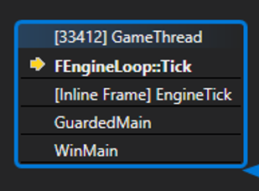
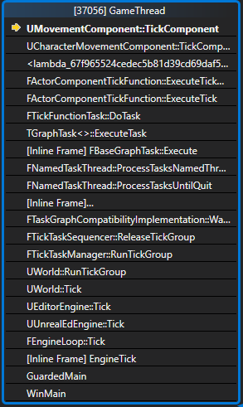
虚幻Game Tick
Tick流程: LaunchEngineLoop-> EngineTick->UWorld::Tick
UWorld含有ULevel数组, 每个Level存放一个FTickTaskLevel, TickLevel存放FTickFunction数组和TaskSequence，所有的TickLevel由FTickTaskManager进行管理
以Actor为例，初始化会把自己的TickFunc添加到对应的TickFunc数组里
注意虚幻中的Tick是分组的，它涉及到Tick的执行顺序。
参考

Slide 16
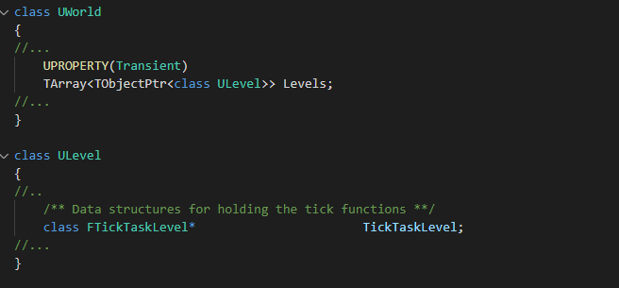
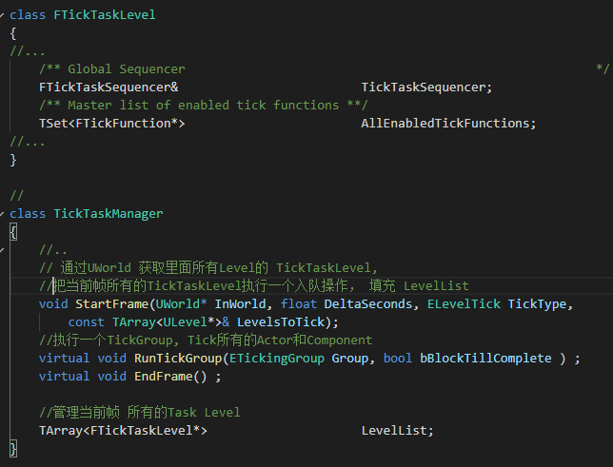
虚幻Game Tick执行梳理

Slide 17
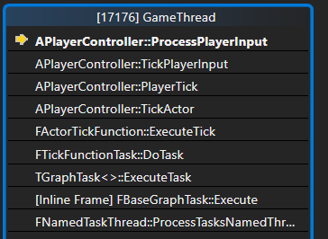
Game Tick应用举例
输入：
角色Character创建InputComponent
InputComponent绑定Input代理 到ActionBindings
PlayerController->TickActor->ProcessPlayerInput
ProcessPlayerInput 通过GetPawnOrSpectator()
获取Character InputComponent, 执行ActionBinding

Slide 18
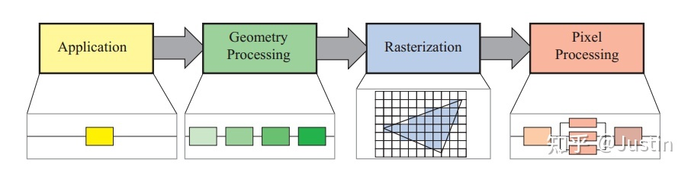
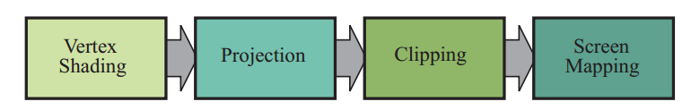
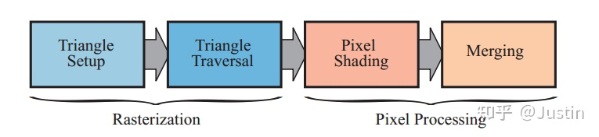
渲染循环
应用阶段：一般在cpu, 主要是准备场景数据（物体，光源，相机）
几何阶段：主要是针对三角形和顶点操作，MVP变换，视椎体裁剪，屏幕坐标转换
光栅化阶段：生成边和其他三角形相关数据，将三角形转为像素
像素处理: 进行着色，比如根据输入纹理输出每个像素颜色。像素颜色存在ColorBuffer中，新计算出来的颜色会跟ColorBuffer混合输出。
渲染流程
几何阶段
光栅化+像素处理

Slide 19
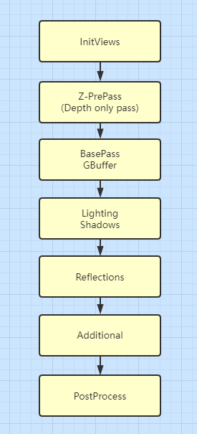
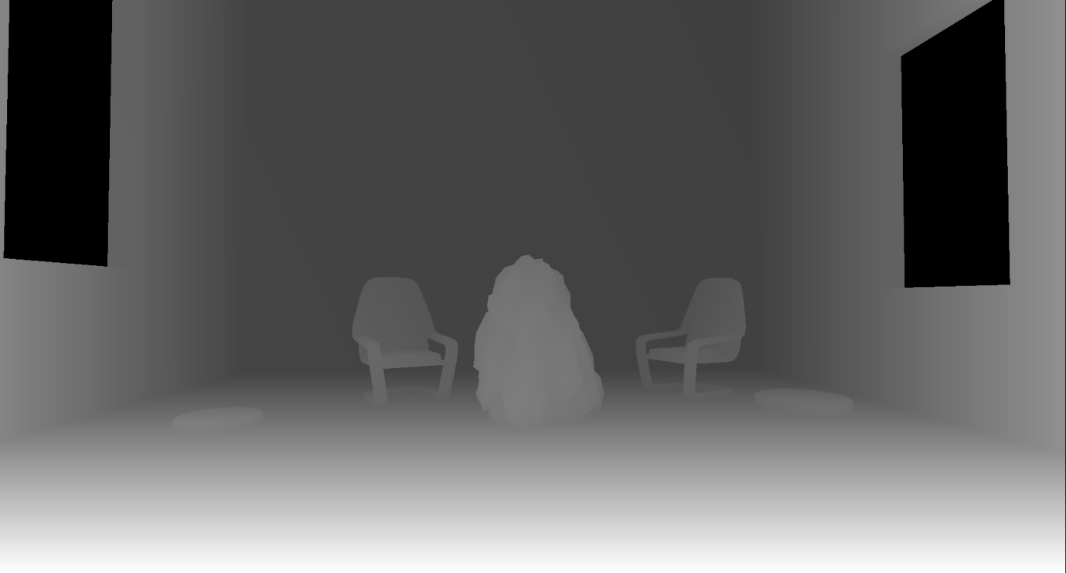
虚幻渲染流程
InitViews: 渲染数据的预处理，对渲染数据进行剔除, 筛选, 可见性判断等操作。
InitViews详细过程
Z-PrePass: 为场景中的物体写入一遍深度，主要是为BaseBass初始化一次Z层级结构以降低着色开销。

Slide 20
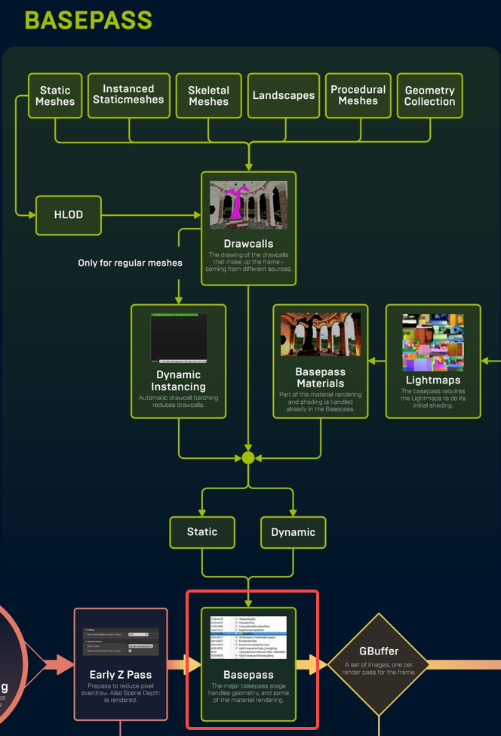
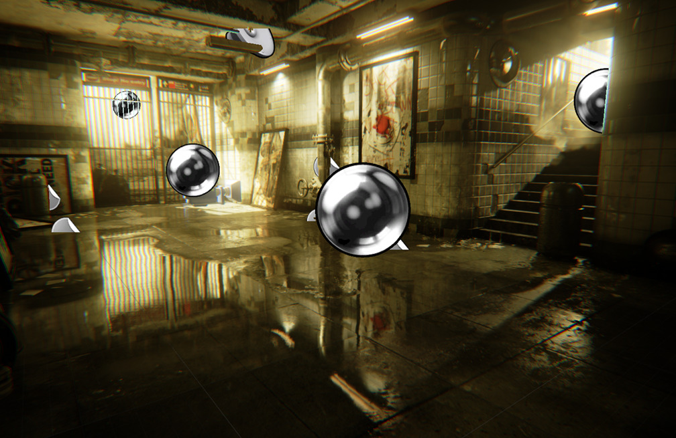
虚幻渲染流程
BasePass: 渲染不透明的物体和材质，输出到G-Buffer
Lighting/Shadows: 渲染各种动态光和阴影
Reflections: 处理各种类型的反射和着色工作

Slide 21

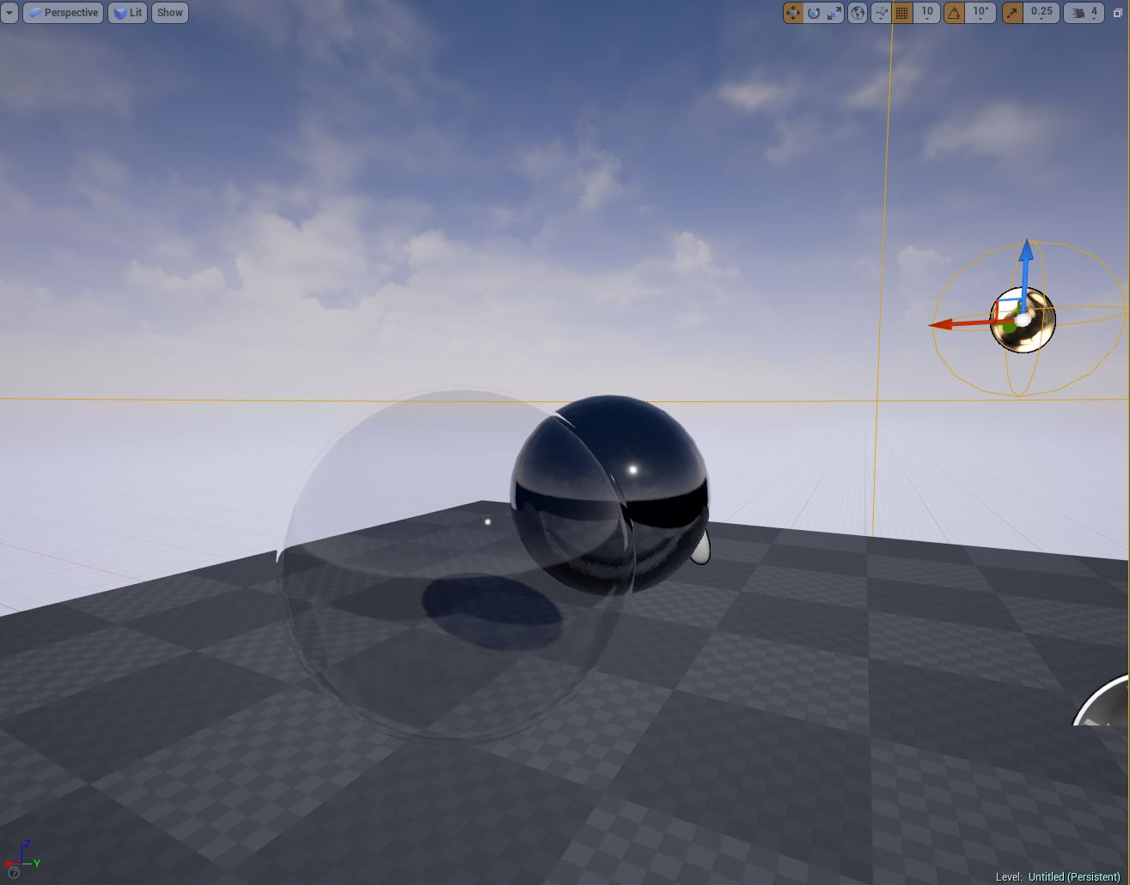
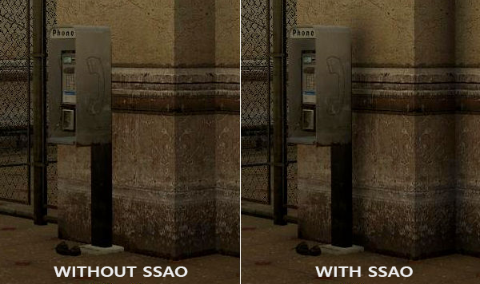
虚幻渲染循环
Additional: 各种雾效果和半透明
PoseProgress: 应用各种后处理，如Bloom(泛光)，SSAO(物体身上在环境光下产生的轮廓阴影)

Slide 22
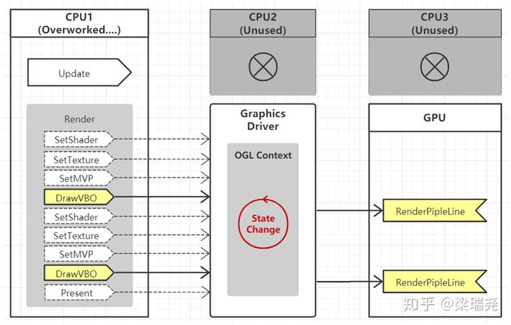
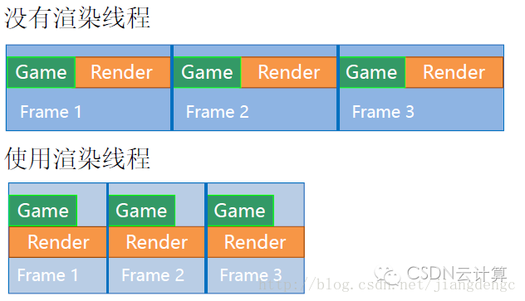
多线程渲染背景介绍
主线程中调用绘制API都是与驱动层进行交互，渲染状态改变会带来卡顿，卡顿的时间不可控，进而会导致帧率不稳。
绘制调用导致了CPU空闲，浪费了资源空间。
为了减少主线程的卡顿和资源浪费，可以将渲染线程抽离出来放到其他线程。

Slide 23
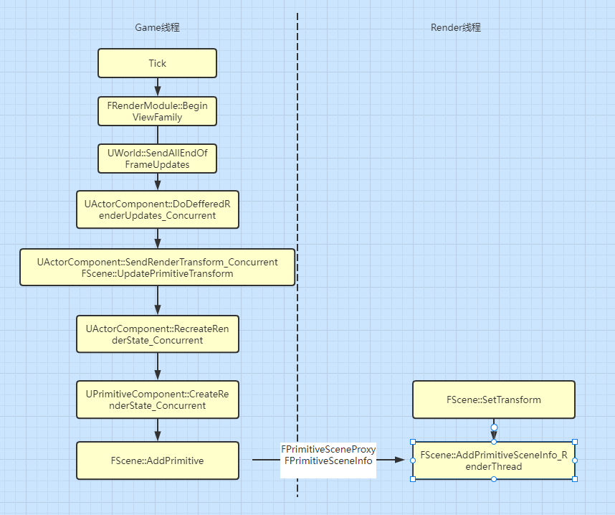
虚幻游戏与渲染线程同步
游戏线程和渲染线程同步
游戏线程向渲染线程更新数据
DoDefferedRenderUpdates_Concurrent判断渲染状态是否Dirty
如果Dirty那么重建渲染状态，并创建新的FPrimitiveSceneProxy
向渲染线程发送指令，将Primitive的Transform信息和SceneInfo添加到渲染线程

Slide 24
按线程所有权划分类型
Game线程
Render线程
UWorld
ULevel
USceneComponent
UPrimitiveComponent
…
FScene
FPrimitiveSceneProxy
FPrimitiveSceneInfo
FSceneView
FSceneRenderer
…
推荐阅读

Slide 25
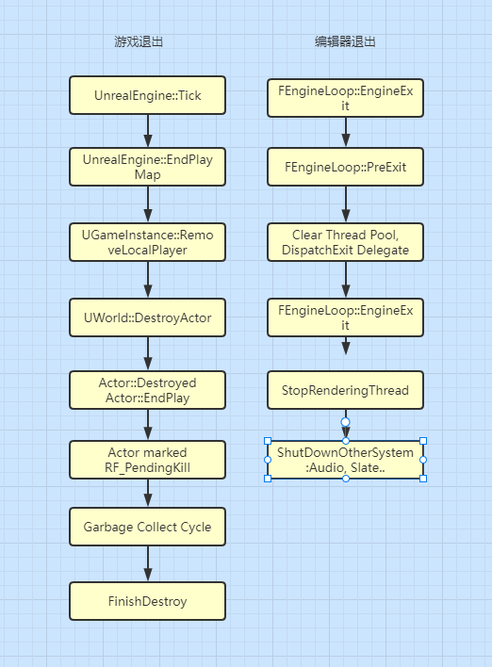
终止及虚幻的终止流程
按照子系统依赖关系反向终止
仿照初始化，注意使用终止函数
虚幻退出流程示例

Slide 26
第三部分
子系统设计

Slide 27
子系统拆分
按引擎通用功能划分：声音，AI，渲染，动画
按逻辑划分：资源管理，ui管理，事件分发系统

Slide 28
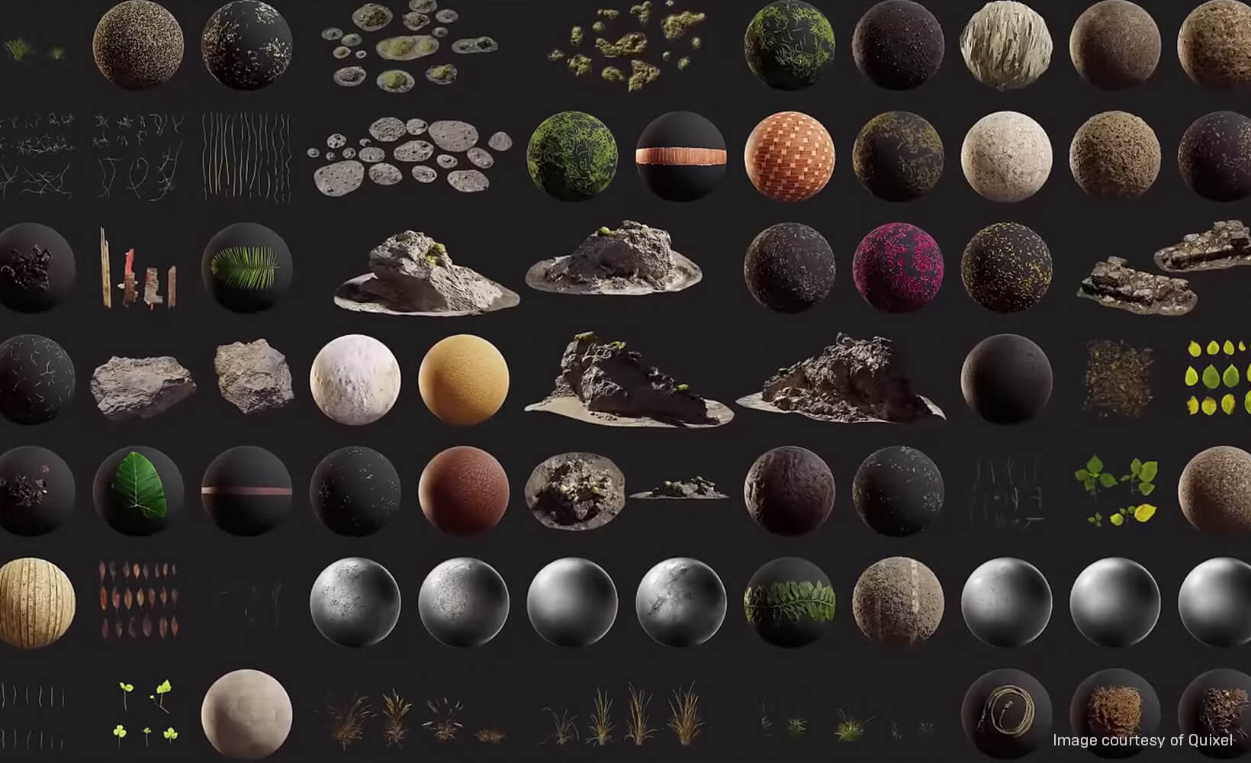
资源管理应用举例
目标：
离线读取资源数据，转成相应的引擎资源格式
实时载入，卸载或操作资源
便于查看资产引用关系

Slide 29
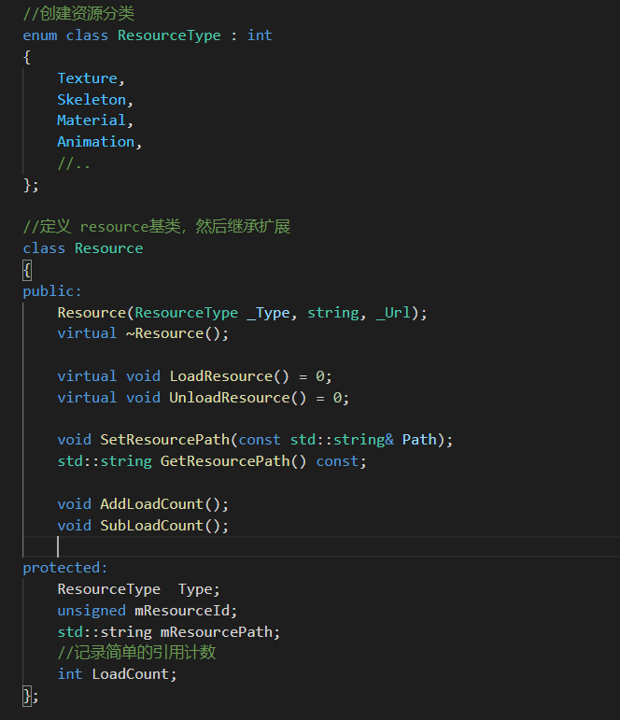
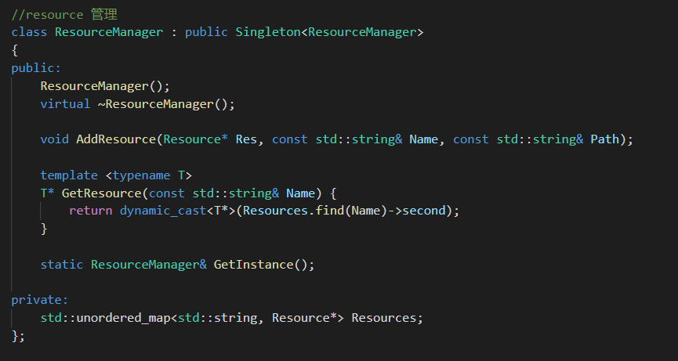
资源管理简单设计

Slide 30
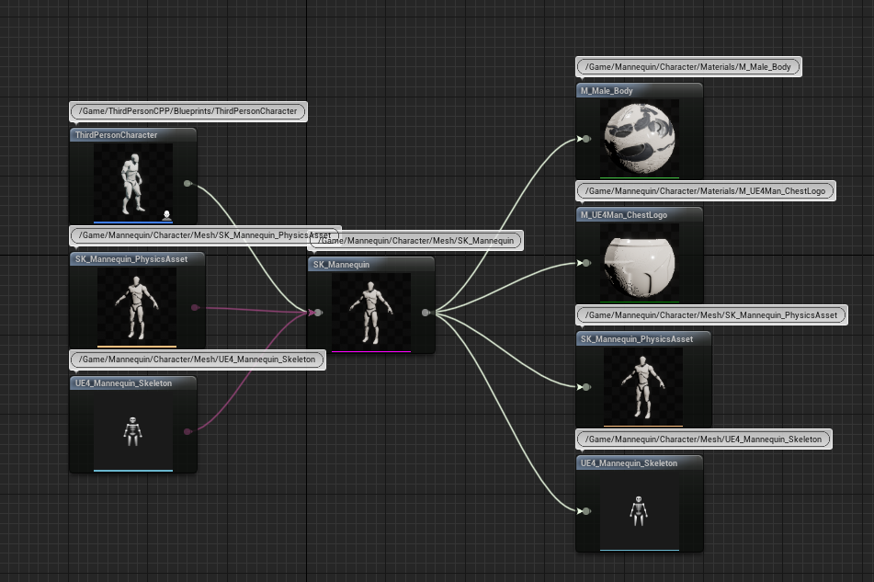
UE4资源管理
UE资产基本操作
AssetManager如何有效的组织，加载大数据量的资产

Slide 31
作业：
B：
添加第三方数学库，常见数学库XNA ， glm， Hpm。
增加对引擎系统的封装，将启动、循环、结束、资产管理等过程抽象为引擎内部功能。
A：
分离Engine和Game为两个项目，并具有正确依赖关系, Engine向Game提供业务逻辑框架。
S：
实现入口和窗口创建的平台无关性封装。

